Slide 1
„Dobra jest więcej”
PSP WOLIN

Slide 2
Ciastko dla Misjonarza

Slide 3
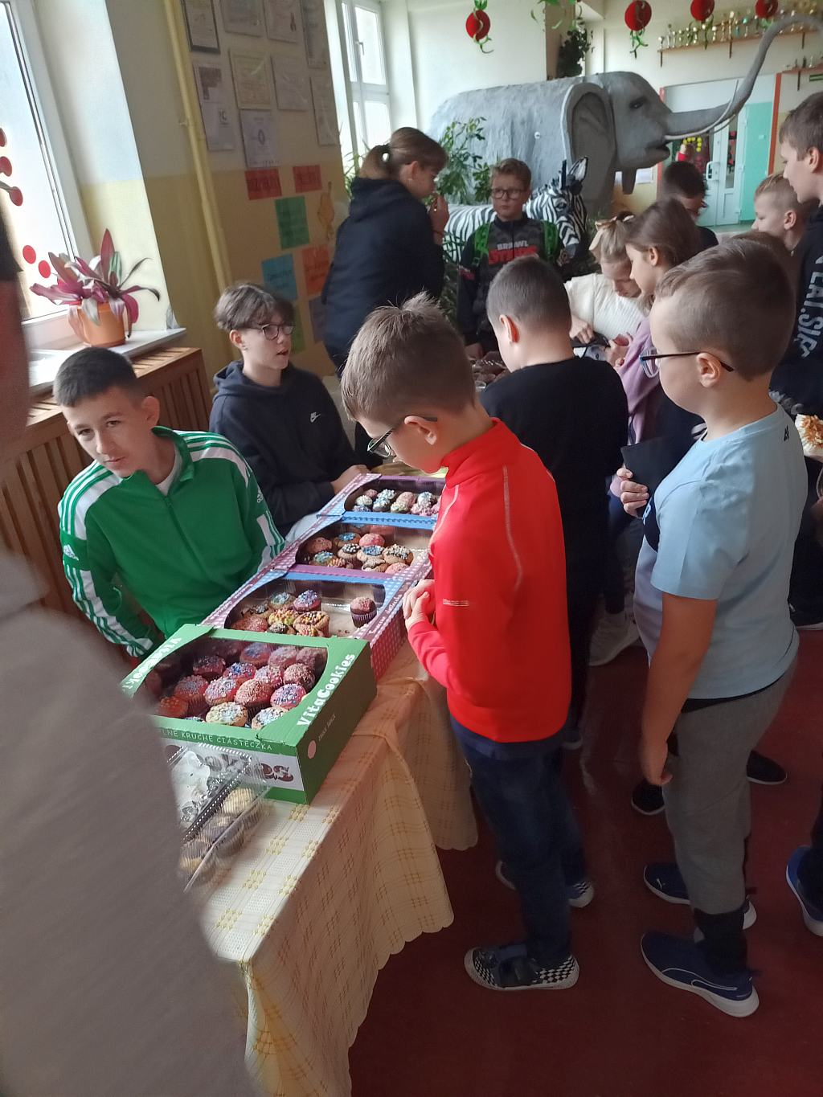
Ciastko dla Misjonarza – zgromadzone pieniądze przekazaliśmy na misje w Peru

Slide 4
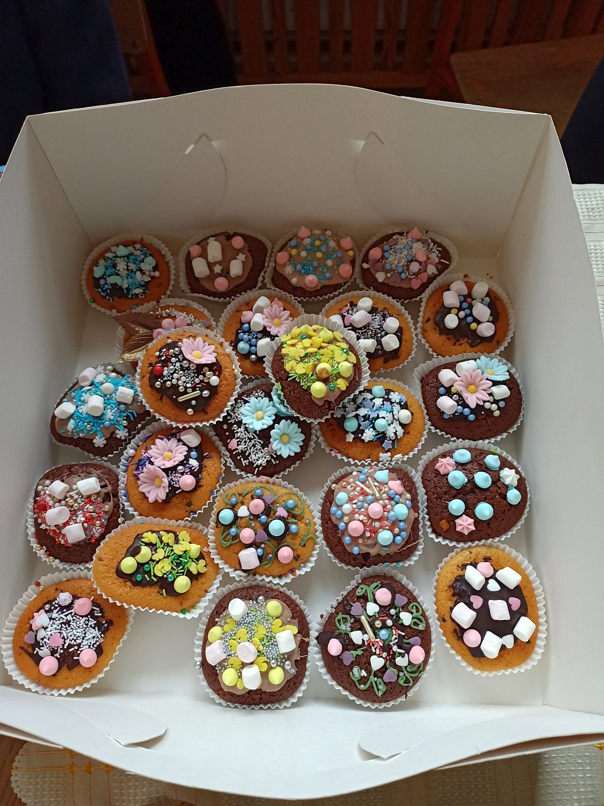

Slide 5
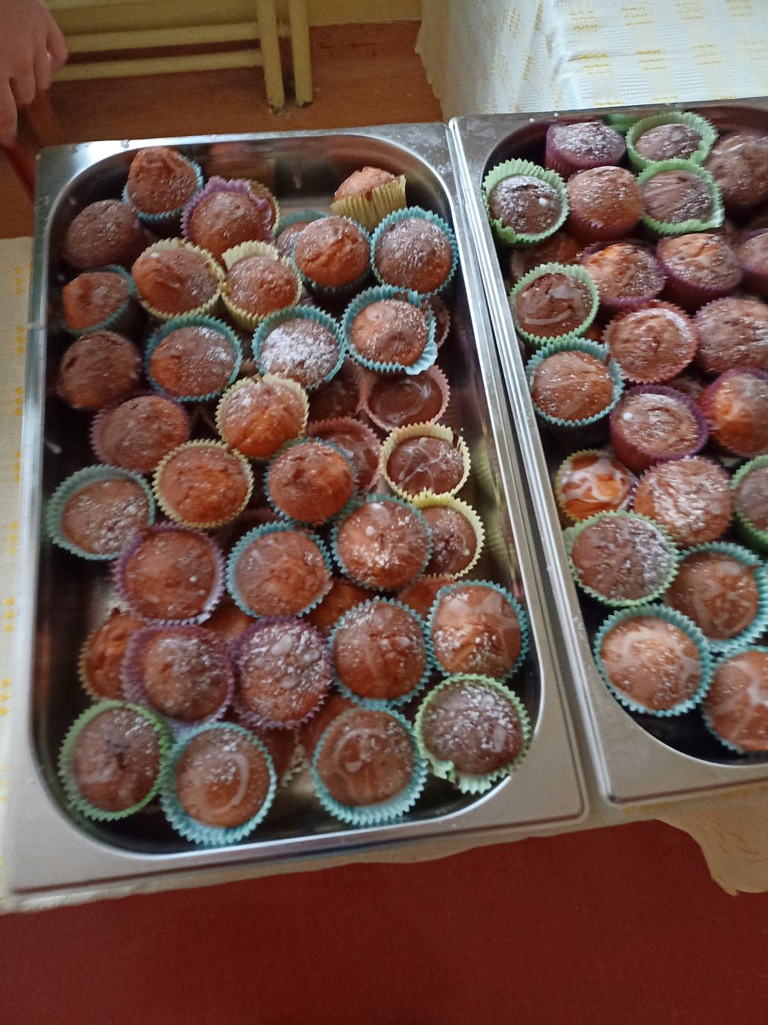

Slide 6
Spotkanie z ks. Romanem Olesińskim – polskim misjonarzem w Peru.

Slide 11
Z wizytą u sióstr ze Zgromadzenia Sióstr Misjonarek Miłości w Szczecinie

Slide 13
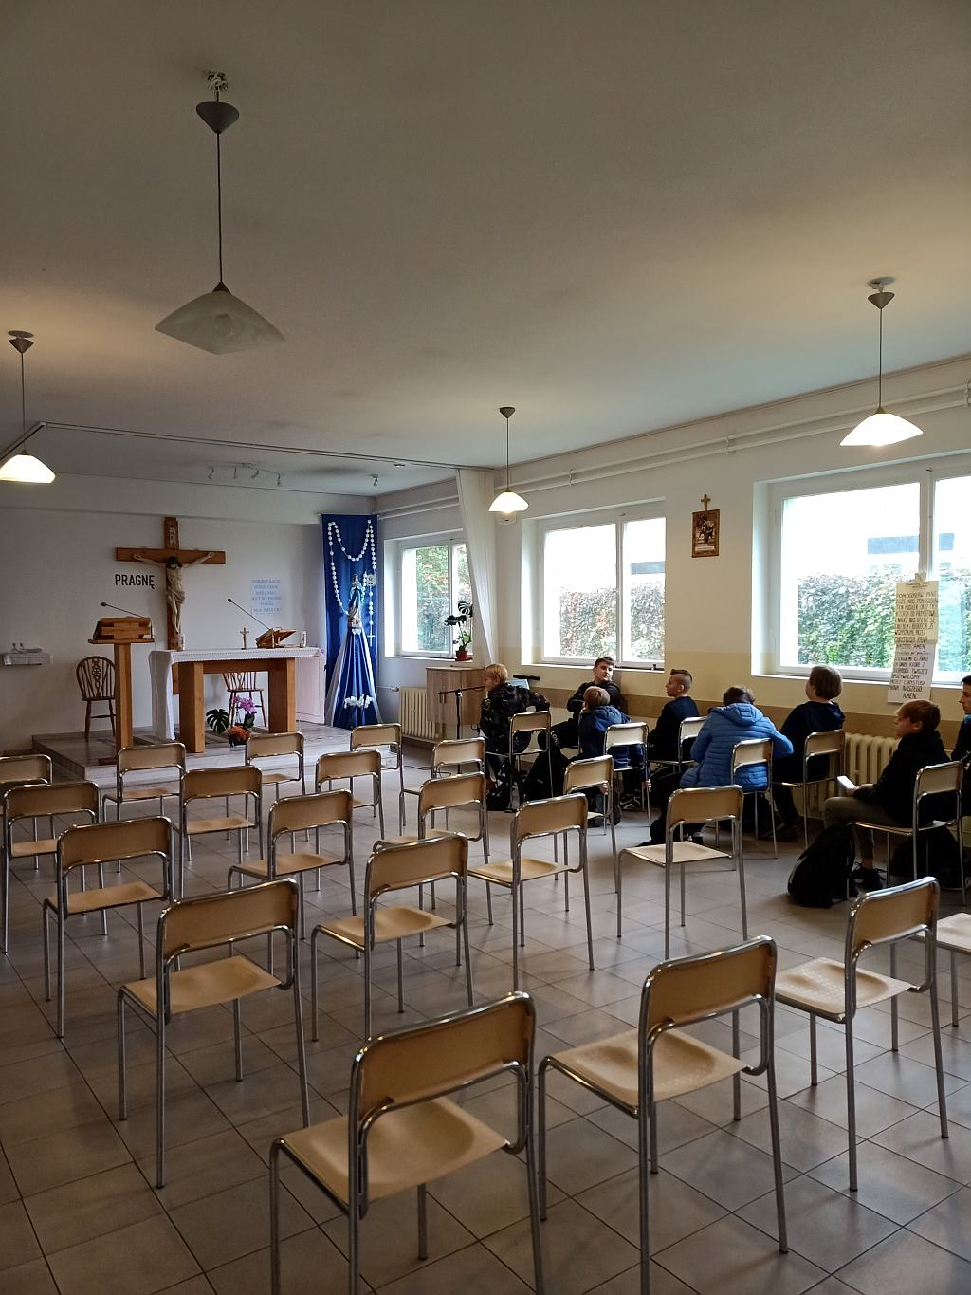

Slide 14
Msza św. u sióstr Misjonarek Miłości

Slide 15
Wspólna modlitwa z bezdomnymi

Slide 16
Pomagaliśmy w wydawaniu posiłków bezdomnym

Slide 17
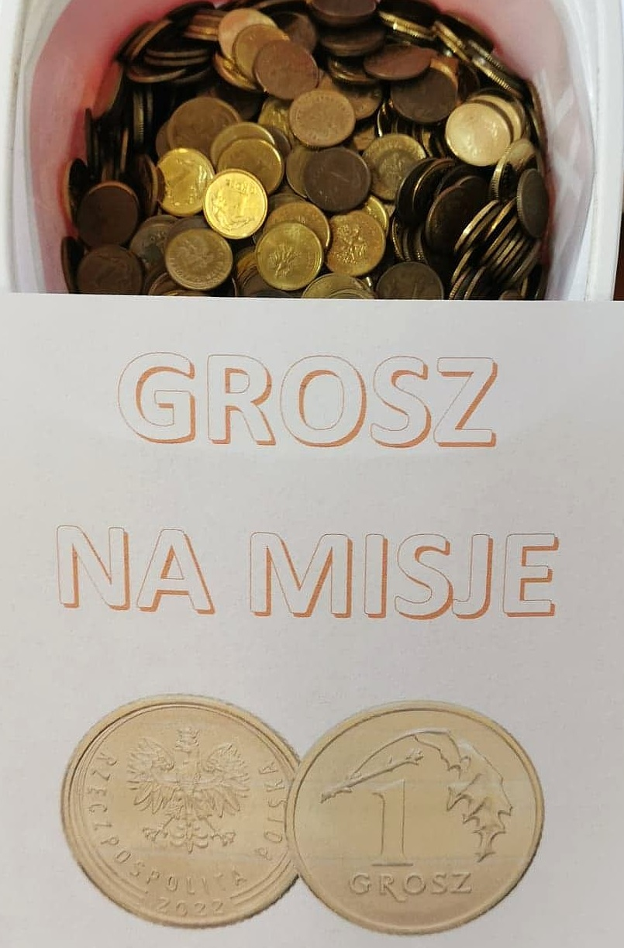
zebraliśmy ponad 300 kg

Slide 18
Zbiórka groszy dla potrzebujących

Slide 20
Z naszych prac dotyczących tajemnic światła powstały pocztówki. Pieniądze ze sprzedaży przekazane zostały siostrom misjonarkom na pomoc bezdomnym.

Slide 21
Rozpoczęliśmy zbiórkę dla malutkich potrzebujących dzieci. Zebrane rzeczy przekazane zostaną Fundacji „Małych stópek” ze Szczecina

Slide 22
Bierzemy udział w akcji: „Paczuszka dla maluszka”

